Slide 1


Slide 2


Slide 3





Başarılı Bir Öğrenim Hayatı için:
Öğrenci Bilgi Sistemi
Yol Gösteren Mevzuatlar

Slide 4

Otomasyon sistemi
Ögrenci bilgilerime nasıl ulaşabilirim?
Öğrenci İşleri Sistemi (OGRIS) üzerinden bilgilerinize ulaşabilirsiniz.
OGRIS nedir?
Üniversitemiz paydaşlarından; öğrenciler, öğretim elemanları, öğrenci işleri, okul yönetimleri tarafından ders işlemlerini yürütmek amacıyla kullanılan Bilgi Sistemidir. OGRIS üzerinden kayıt olduğunuz andan mezun olana kadar ders işlemlerinizi mezun olduktan sonra da üniversitemiz ile iletişiminizi devam ettirebilirsiniz.
OGRIS üzerinden neler yapabilirim ?
OGRIS öğrenci modülü Öğrenci Bilgileri, Ders İşlemleri, Başvurular, Anketler ile Ayarlar menüleri ile İstek Yönetim Sistemi modülünden oluşmaktadır. Bu menüler altındaki sayfalardan bilgilerinize erişebilir, ders işlemlerinizi takip edebilir, başvurularınızı yapabilirsiniz. Ayrıca danışman ve dersin öğretim elemanına sistem üzerinden mesaj göndererek iletişime geçebilir, kayıtlı olduğunuz birime İYS üzerinden istek, ve sorularınızı iletebilirsiniz.

Slide 5
Otomasyon Sistemi
OGRIS’e nasıl erişebilirim ?
Öğrenci Bilgi Sistemi ( Otomosyon)
web adresi: https://otomasyon.ohu.edu.tr/ogris/
Öğrenci numaramı bilmiyorum nasıl öğrenebilirim ?
OGRIS giriş sayfasında bulunan Öğrenci no Sorgulama
linkini kullanarak Öğrenci numaranızı öğrenebilirsiniz.

Slide 6
Otomasyon Sistemi
Otomasyon sistemine ilk defa giriş yapanlar için :
Kullanıcı adı: Öğrenci Numaranız
Şifre : T.C. Kimlik Numaranızdır.
Sisteme giriş yaptıktan sonra şifrenizde güncelleme yapabilirsiniz.

Slide 7

Otomasyon Sistemi
OGRİS Sisteminde Neler var ?
Rektöre yazabilir
Akademik danışmanınızı öğrenebilir
E-belge talebinde bulunabilir
Eğitim süresince alacağınız dersleri görebilir
Başvurularınızı yapabilir.
Öğrenci bilgilerinizi güncelleyebilirsiniz.
Haydi sıra sizde !

Slide 8
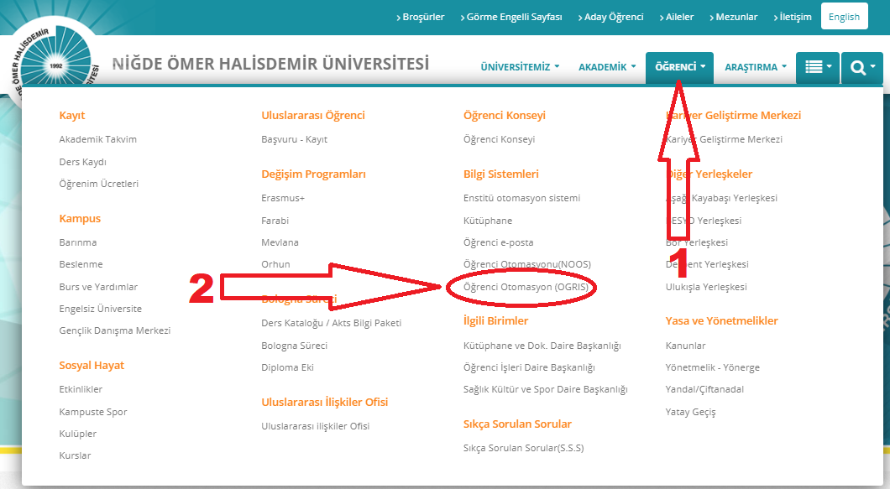
Otomasyon Sistemi

Slide 9
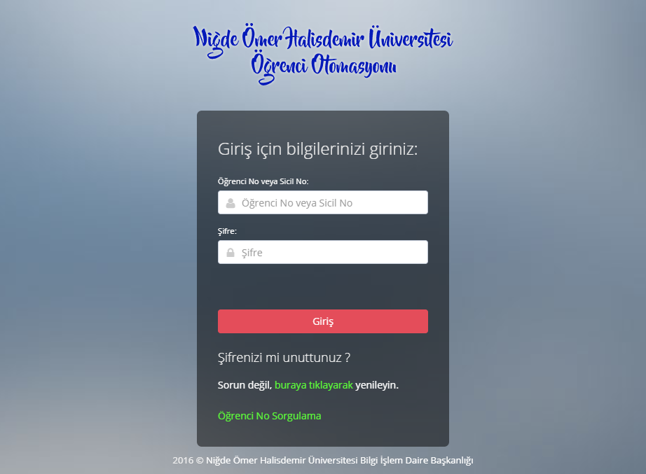
Otomasyon Sistemi

Slide 10
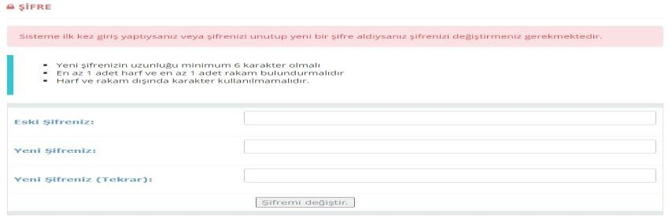
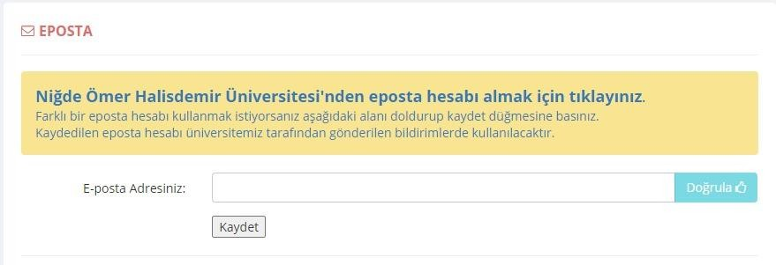
Otomasyon Sistemi
OGRIS’e girdim ne yapmalıyım?
İlk olarak şifrenizi değiştirmeniz gerekecektir. Şifreniz ekranda belirtilen kurallara uygun olmalıdır.
İkinci olarak epostanızı oluşturmanız gerekmektedir. OGRIS’e eposta adresinizi kaydetmeniz çok önemlidir. Bu e- posta hesabı üzerinden duyuru, sınav notları ve benzeri bilgilendirme postalarını alabileceksiniz!!!
Burada Ömer Halisdemir Üniversitesinden eposta hesabı almak istiyorum linkini tıklayarak eposta hesabınızı oluşturabilirsiniz Farklı bir eposta adresi kullanmak isterseniz kaydedebilirsiniz. Bu durumda eposta hesabınıza OGRIS üzerinden gönderilecek bir eposta ile adresinizi doğrulamanız gerekmektedir

Slide 11
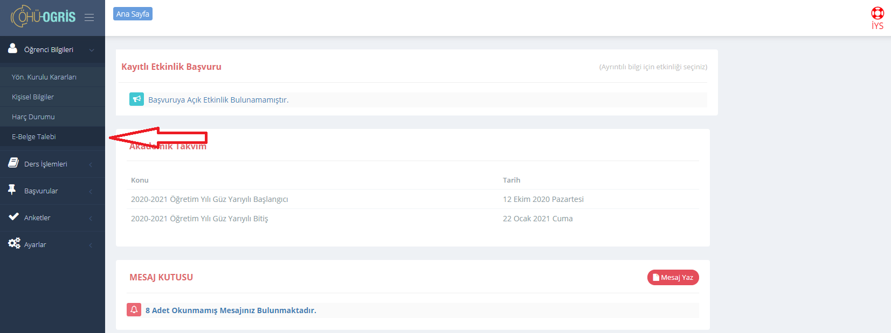
Otomasyon sistemi
Öğrenci belgesini nasıl ve nereden alabilirim?
Öğrenci belgenizi e-devlet üzerinden alabilirsiniz. Ayrıca OGRIS üzerinden Öğrenci Bilgileri menüsündeki e-belge talebi sayfası üzerinden de talep edebilirsiniz. Talebiniz üzerine oluşan öğrenci belgesi kayıtlı olduğunuz birim yetkilileri tarafından elektronik imza ile imzalandıktan sonra, yine aynı sayfada oluşan link üzeriden belgenizi indirebilirsiniz .

Slide 12
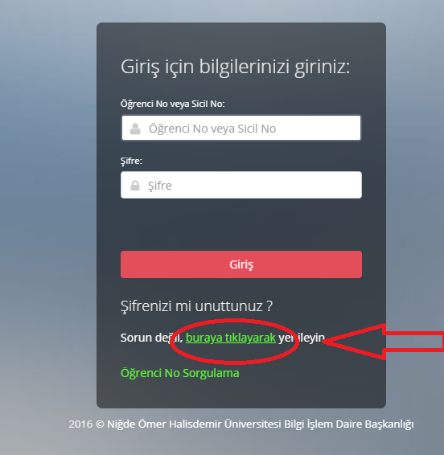
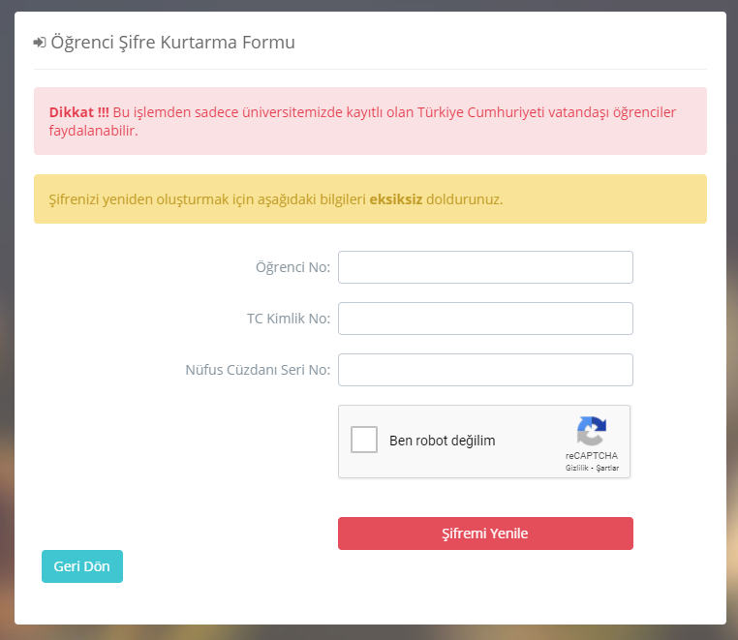
Otomasyon sistemi
OGRIS şifremi unuttum ne yapmalıyım ?
OGRIS giriş sayfasında bulunan Şifremi Unuttum linkinden Öğrenci Şifre Kurtarma Formunu doldurarak şifrenizi güncelleyebilirsiniz.

Slide 13
Mevzuat-Yönetmelik ve Yönergeler
Niğde Ömer Halisdemir Üniversitesi Önlisans ve Lisans Eğitim-Öğretim ve Sınav Yönetmeliğimiz 46 maddeden oluşmaktadır.
Biz şimdi burada sizlere bazı önemli kısımlarından bahsedeceğiz ama sizlerin bu yönetmeliği mutlaka okumanızı tavsiye ederiz.
Yönetmeliğimize ulaşacağınız alan ise şu şekilde;

Slide 14
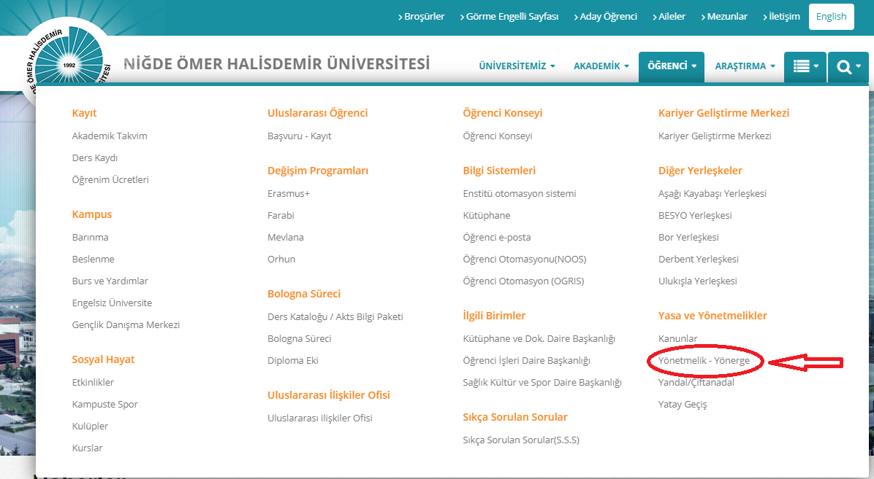
Mevzuat-Yönetmelik ve Yönergeler

Slide 15
Akademik Takvim
Ara sınavı, yarıyıl sonu sınavı, bütünleme sınavı ve diğer sınavlar ilgili eğitim-öğretim yılına ait akademik takvimde belirtildiği tarihlerde yapılır.
Akademik takvimi takip etmeliyiz.
Akademik takvime ise buradan ulaşabilirsiniz.

Slide 16
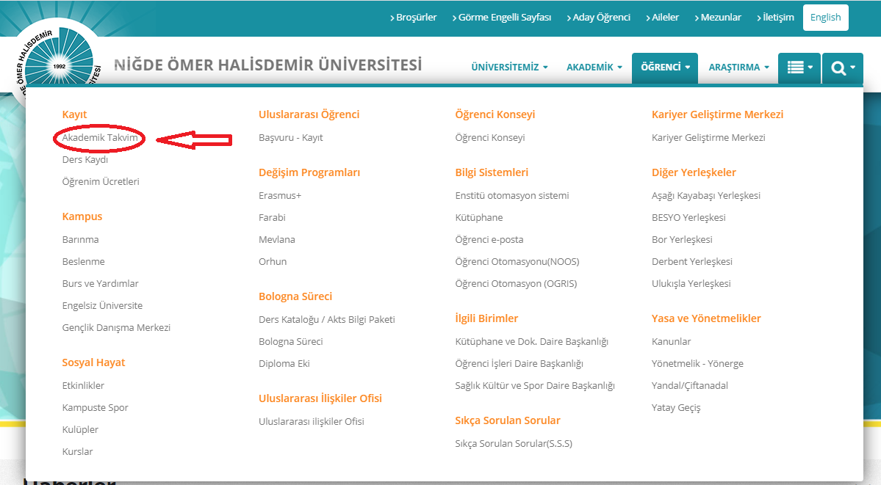
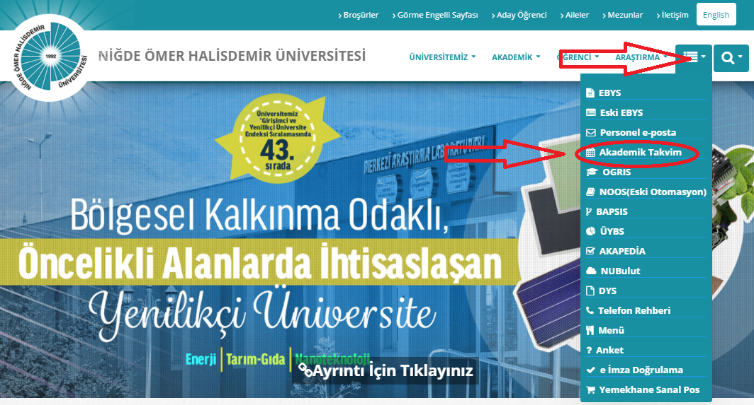
Akademik Takvim

Slide 17
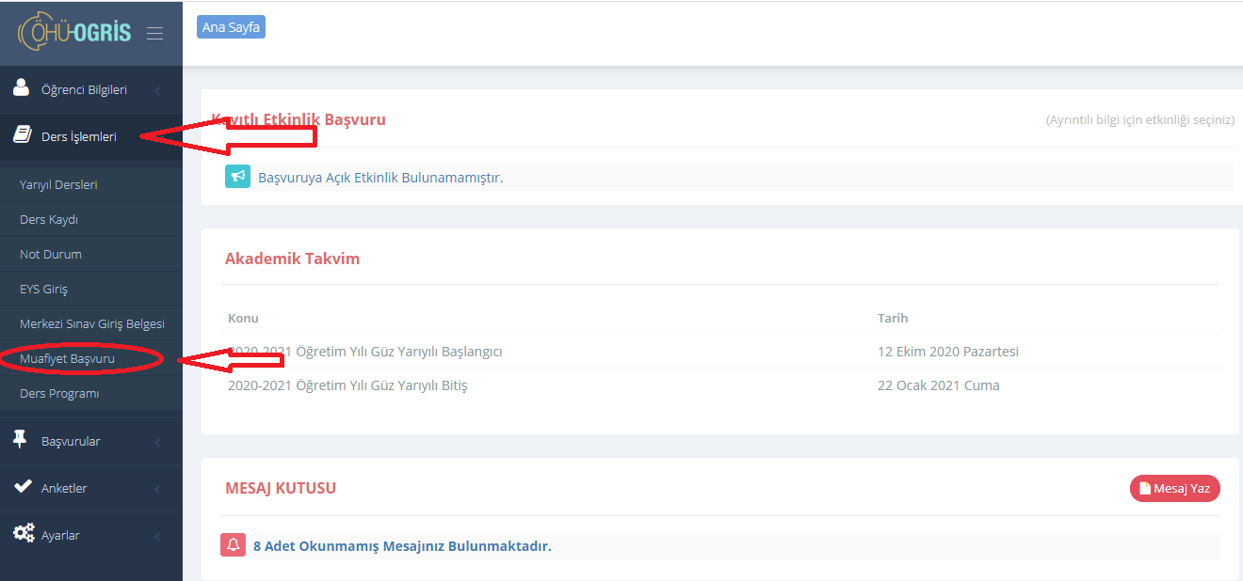
MUAFİYET SINAVI
MUAFİYET SINAVINA GİRMEK İSTEYEN ÖĞRENCİLER
Yabancı Dil (İngilizce) ve Temel Bilgisayar derslerinin muafiyet sınavına katılmak isteyen öğrenciler https://otomasyon.ohu.edu.tr/ogris/ adresi üzerinden başvurularını yapabilirler.

Slide 18
Ders Muafiyeti
DAHA ÖNCE GÖRDÜĞÜ DERSLERDEN MUAF OLMAK İSTEYEN ÖĞRENCİLER
Ders muafiyetleri için (Eğitim-Öğretimin başlamasından itibaren iki hafta içerisinde) Öğrenci başvuruyu kayıtlı olduğu (fakülte/yüksekokul/meslekyüksekokulu) akademik birime yapmak zorundadır.

Slide 19
Kayıt Yenileme(Ders Kaydı)
Öğrenciler ders kayıtlarını; bulundukları sınıf ve durumlara göre,
akademik takvimde belirlenen ve duyurulan gün veya günlerde başlatmak ve tamamlamak koşuluyla, internet üzerinden dersleri seçmek suretiyle yeniletmek zorundadır.
Ders kayıt ekranı karşınıza şu şekilde gelecek.

Slide 20
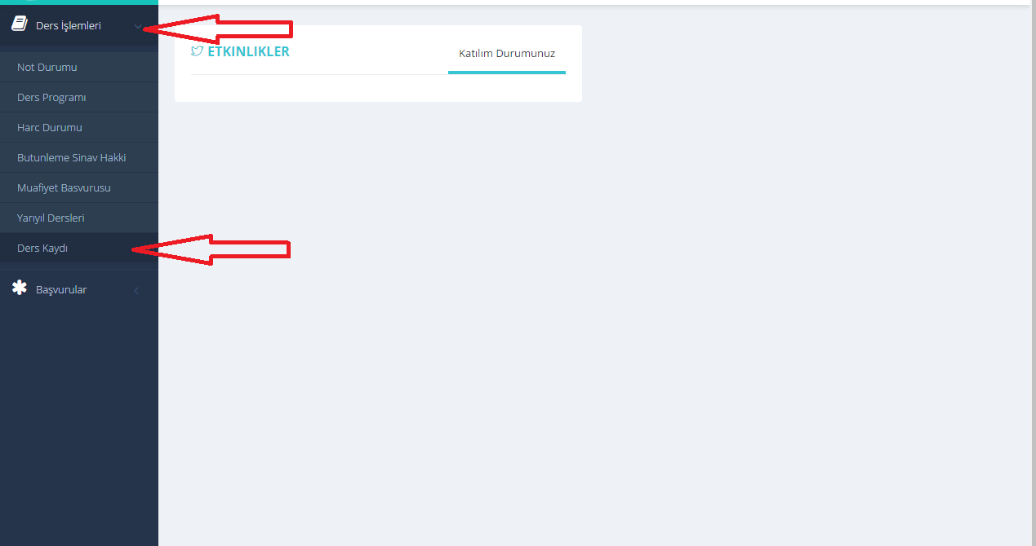
Kayıt Yenileme(Ders Kaydı)

Slide 21
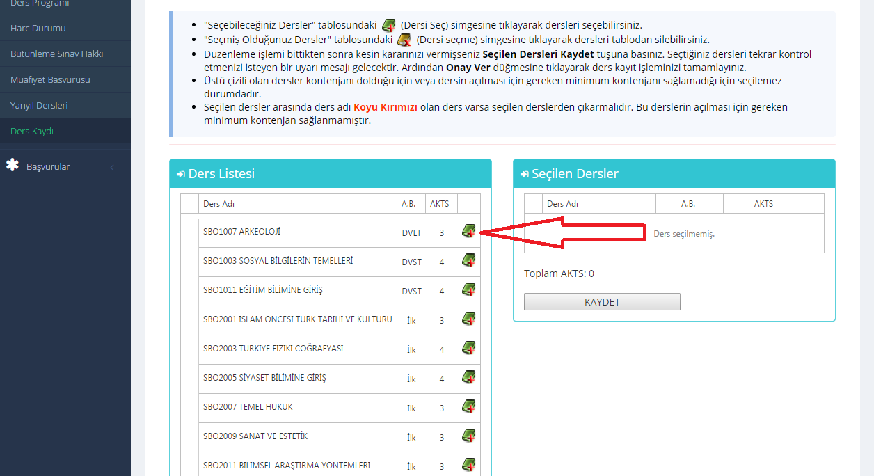
Kayıt Yenileme(Ders Kaydı)

Slide 22
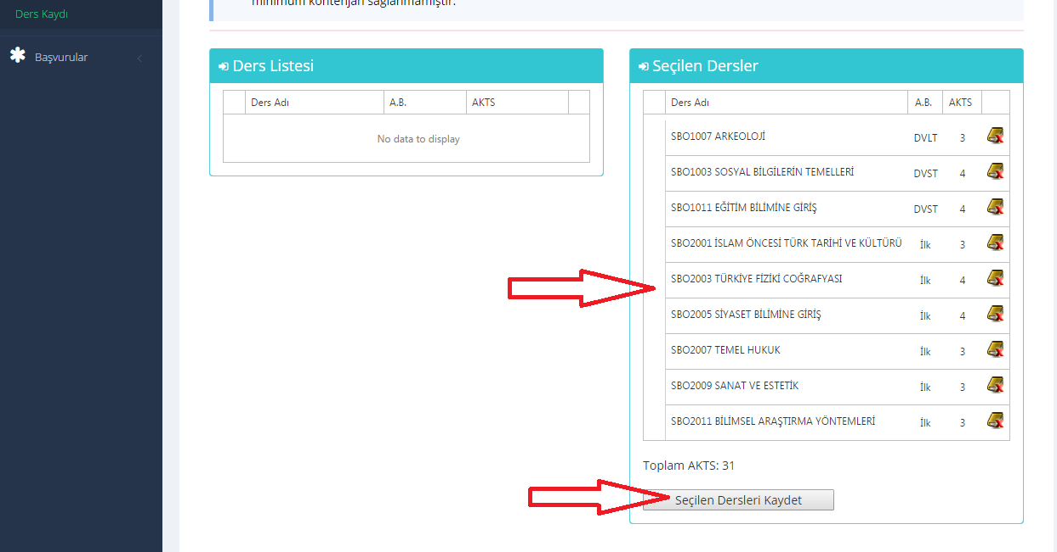
Kayıt Yenileme(Ders Kaydı)

Slide 23
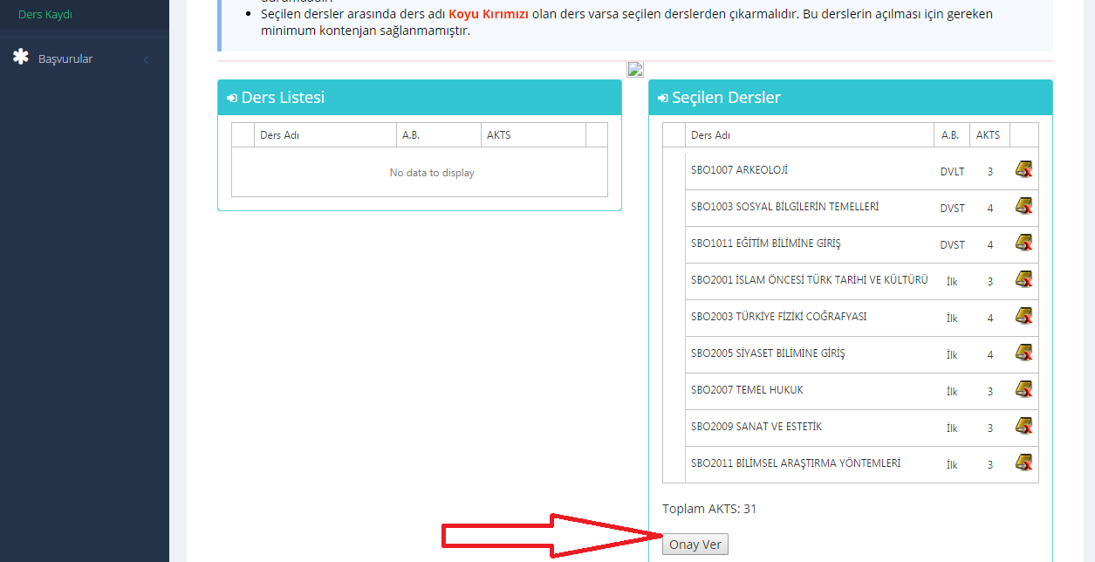
Kayıt Yenileme(Ders Kaydı)

Slide 24
Kayıt Yenileme(Ders Kaydı)
Bir dönemde en fazla kaç kredilik ders alabiliriz?
Bir dönemde en fazla 45 AKTS’ye denk gelen sayıda ders alınabilir. Altta kalan derslerle birlikte dönemlik toplam AKTS 45’ı aşarsa, aşan kısım bir sonraki seneye devreder.
(Avrupa Kredi Transfer Sistemi “AKTS/ECTS” Kredisi) : Bir dersin başarıyla tamamlanabilmesi için öğrencinin yapması gereken; teorik ders, uygulama, seminer, bireysel çalışma, sınavlar, ödevler ve benzeri çalışmaların tümünü ifade eden değeri, ifade eder.

Slide 25
Kayıt Yenileme(Ders Kaydı)
Eğer ödemeniz gereken katkı payı / öğrenim ücretiniz varsa;
Ders kayıt işlemlerine başlamadan önce belirlenmiş olan bankaya katkı payı / öğrenim ücretinizi yatırmanız gerekmektedir.
Bankaya katkı payı / öğrenim ücretinizi yatırırken öğrenci numaranızı bilmeniz gerekmektedir.
Öğrenim ücretimi ne zaman ve nasıl ödeyebilirim?
Kayıt yenileme haftası içerisinde tüm Ziraat Bankası ATM‘ lerinden ve Ziraat Bankası internet şubesinden veya Üniversitemiz Kurumsal Ödeme Sistemi (https://kos.ohu.edu.tr) üzerinden kredi kartı veya banka kartı ile öğrenim ücretinizi ödeyebilirsiniz. Sanal Pos ödemesi konusunda yardım almak için tıklayınız.

Slide 26
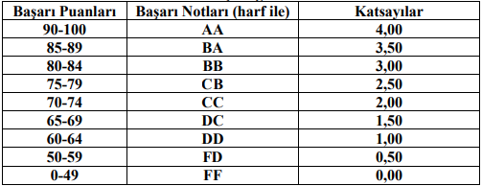
Not Durumları
Bir Dersten Başarılı Sayılmak İçin Harf Notu En Az Ne Olmalıdır?
Bir dersten başarılı olmak için yarıyıl ortalaması 2,00 yada üzeri olması durumunda harf notunun ilgili ders için asgari DC ya da DD olması gerekir. CC ve üzeri şartsız başarılı sayılır. Yarıyıl ortalaması 2.00 yada üzeri olması durumunda DC ve DD ise şartlı başarı sayılır.
Ancak, yarıyıl ortalaması 2,00 veya altında olan öğrenciler, DC ve DD ile geçtikleri dersten başarısız sayılırlar.

Slide 27
Sınav İtiraz İşlemleri
Sınav Notuna İtiraz
Yarıyıl / yılsonu ve bütünleme sınav sonuçlarının açıklandığı tarihten itibaren 7 gün içerisinde yazılı olarak ilgili birimin dekanlığına/müdürlüğüne yazılı olarak başvuru yapılabilir.
Sınav sonuçları, maddi hata durumunun belirlenmesi dışında değiştirilmez.

Slide 28
Derslere Devam Mecburiyeti
Öğrencilerin teorik derslere en az %70,
uygulamalara en az %80 oranında
devamı zorunludur.
Teorik dersin devam zorunluluğunu yerine getirmiş, fakat dersten tekrara kalan öğrenci bir sonraki yılda isterse sadece dersin sınavlarına girebilir. (Devam zorunluluğu aranmaz)
Uygulamalı dersten tekrara kalan öğrencilerin ise derse devam mecburiyeti vardır.
Öğrencilerin alacakları sağlık raporları, derse devam sürelerinin hesabında dikkate alınmaz.
Daha sonra ortaya çıkacak mazeretleriniz nedeni ile derslere mümkün olduğunca devam etmeniz önerilir.

Slide 29

Yatay Geçiş İşlemleri
İki çeşit yatay geçiş vardır :
1. Başarı durumuna göre
Detaylı bilgi için tıklayınız.
2. Ek Madde-1 (ÖSYM puanına göre)
Detaylı bilgi için tıklayınız.

Slide 30
Özel Öğrencilik İşlemleri
Hazırlık sınıflarına özel öğrenci olarak öğrenim görmek amacıyla başvuru yapılamaz.
Özel öğrenci olarak müracaat edebilmesi için öğrencinin, kayıtlı olduğu programa en az bir yarıyıl devam etmiş, başvurulan döneme kadarki bütün dersleri almış, başarmış ve genel not ortalamasının en az 2.50/4.00 olması gerekir. Olağanüstü durumlarda özel öğrenci olarak gidecek öğrenciden başarı koşulu aranmaz.
Öğrencinin, gitmek istediği yükseköğretim kurumundan alacağı derslerin kredi ve içeriklerinin belirtildiği bölüm başkanı onaylı belgeyi dilekçesine ekleyerek ilgili yıla ait akademik takvimlerinde yer alan kayıt yenileme tarihinin ilk gününden en az bir ay öncesine kadar ilgili bölüm/program başkanlığına yazılı başvuru yapmaları gerekir.
Detaylı Bilgi İçin Özel öğrenci Yönergemizi inceleyebilirsiniz.
Özel Öğrenci Yönergesi için tıklayınız

Slide 31
Azami öğretim süresi
Öğrenciler, bir yıl süreli yabancı dil hazırlık sınıfı hariç, kayıt olduğu programa ilişkin derslerin verildiği dönemden başlamak üzere, her dönem için kayıt yaptırıp yaptırmadığına bakılmaksızın;
öğrenim süresi iki yıl olan önlisans programlarını azami dört yıl,
öğrenim süresi dört yıl olan lisans programlarını azami yedi yıl,
öğrenim süresi beş yıl olan lisans programlarını azami sekiz yıl,
öğrenim süresi altı yıl olan lisans programlarını azami dokuz yıl içinde tamamlamak zorundadırlar.

Slide 32

Kredi ve Burs işlemleri
Kredi, Burs ve Yurt işlemlerinin, başvuru takviminin açıklanmasından ve başvuruların alınmasından Kredi Yurtlar Kurumu sorumludur.
İlgili kurumun internet sitesini takip etmek gerekir.

Slide 33
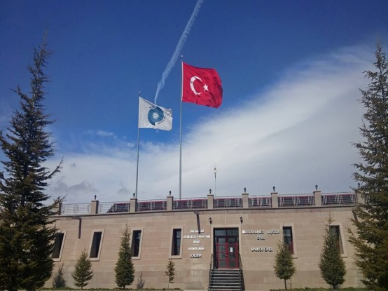
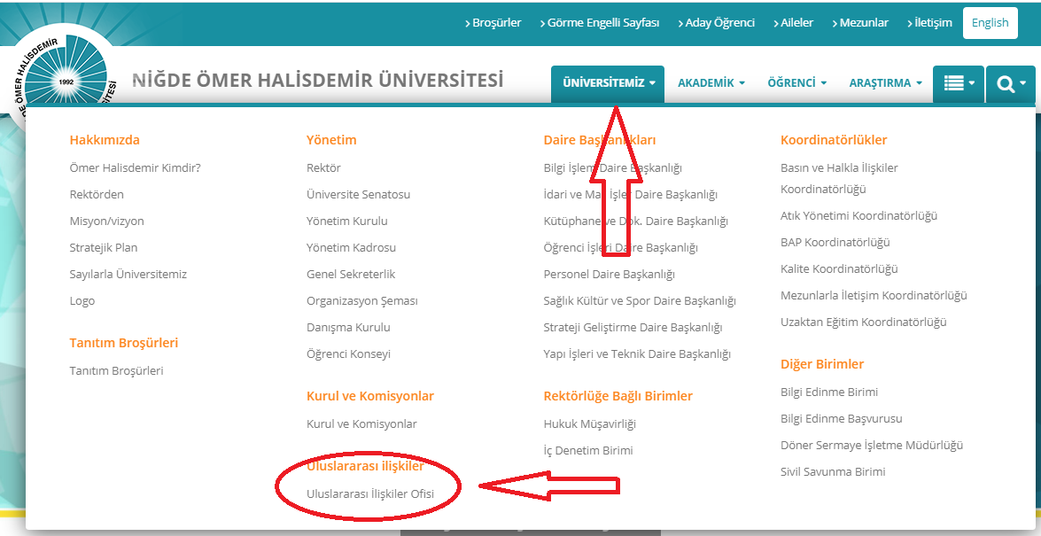
Öğrenci Değişim Programları
ERASMUS, FARABİ, MEVLANA
Niğde Ömer Halisdemir Üniversitesi Uluslararası İlişkiler Ofisi, değişim programları öğrencilerinin tüm işlemlerinin yapıldığı, öğrenci ve öğretim elemanı değişiminin koordine edildiği birimdir. Üniversitemizde, Erasmus+, Mevlana, Orhun ve Farabi Değişim Programlarının yanı sıra yapılan Akademik ve Bilimsel İşbirliği Protokolleri çerçevesinde de öğrenci ve öğretim elemanı değişimi yapılmaktadır.
Detaylı Bilgi İçin: https://www.ohu.edu.tr/uluslararasiiliskiler

Slide 34
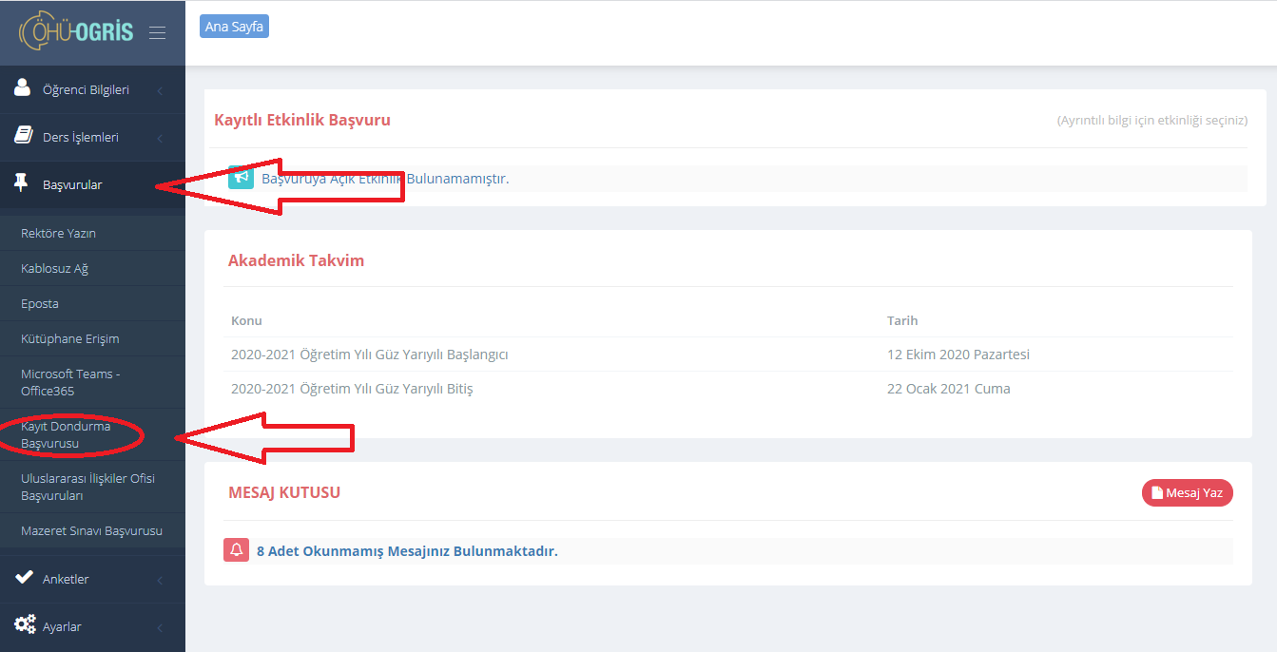
Kayıt Dondurma İşlemi
Kaydımı en fazla ne kadar süreliğine ve nasıl dondurabilirim?
Akademik takvimde belirtilen kayıt yenileme süresi içinde müracaat etmek kaydıyla her defasında bir yılı geçmemek üzere normal öğretim süresinin yarısı kadar kayıt dondurulabilirsiniz (izin kullanılabilirsiniz). Bu hakkı normal öğrenim süresi içinde kullanılabilirsiniz. Kayıt dondurma başvurunuzu belirtilen tarih aralığında OGRIS üzerinden yapabilirsiniz

Slide 35
e-Posta İşlemleri
Öğrenci e-posta hesabımı nasıl alabilirim ?
Öğrenci e-posta başvuru işlemlerini OGRIS Otomasyon sisteminde Başvurular Menüsü altında e-posta sayfasından yapabilirsiniz. Başvurunuz sırasında ad soyad bilginizi içeren @mail.ohu.edu.tr uzantılı kurumsal öğrenci e-posta hesabınız oluşacaktır
e-posta hesabıma nasıl ulaşabilirim ?
Üniversitemiz öğrencileri için e-posta hizmeti https://mail.ohu.edu.tr adresinden yayınlanmaktadır. Kullanıcı adınız e-posta hesabınız parolanız ise OGRIS üzerinden oluşturmuş olduğunuz paroladır.
E-posta şifremi unuttum ne yapmalıyım?
@mail.ohu.edu.tr uzantılı eposta şifrenizi unuttuysanız güncelleme işlemini, OGRIS’ te Başvurular Menüsü altında eposta sayfasından yapabilirsiniz.

Slide 36
Kimlik İşlemleri
Öğrenci kimli kartımı nereden alabilirim ?
Öğrenci kimlik kartlarını eğitimin başladığı hafta kayıtlı olduğunuz birim öğrenci işlerinden alabilirsiniz.
Öğrenci kimlik kartımı alınca herhangi bir işlem yapmam gerekli mi?
Hayır herhangi bir işlem yapmanıza gerek yoktur. Öğrenci kimlik kartınınız yemekhane ve kapı geçiş sistemlerine tanımlanmıştır.
Kimlik kartımı nerelerde kullanabilirim?
Öğrenci kimlik kartları yemekhane otomasyon sistemleri ile turnike ve kapı geçiş sistemlerinde kullanabilirsiniz.

Slide 37
Öğrenci Numarası
202101001
1-2 Giriş Yılı
3-4 Fakülte kodu
5-6 Program kodu
7-8-9 Sıra no

Slide 38



Araştırın, bilgilenin… Kazanın !
Öğrenci işleri daima yanınızda

Slide 39
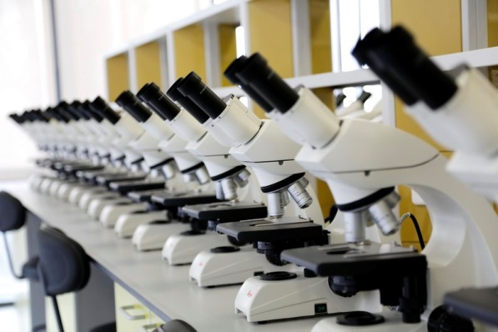
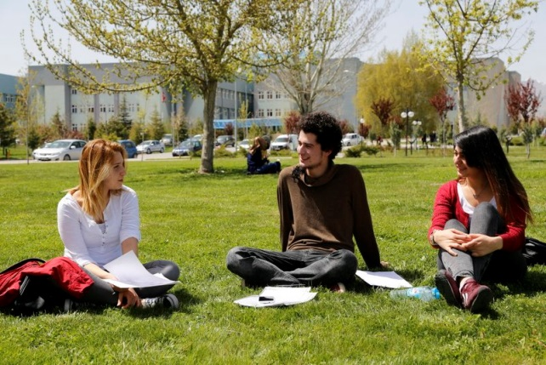
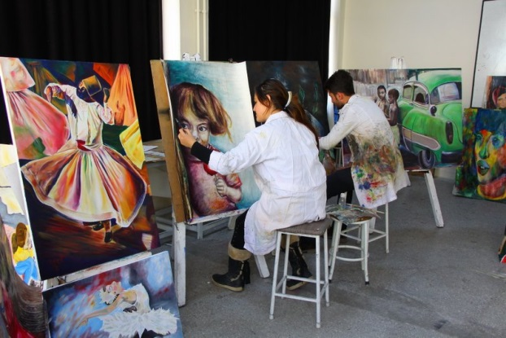
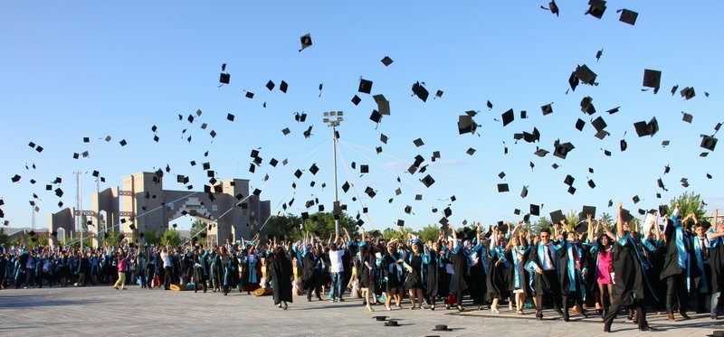
Başarılı ve Mutlu bir Üniversite Yaşamı dileriz !

